Slide 1
Zmesi
Chémia pre 6. ročník základnej školy
Ing. Nadežda Vičanová
Notes:
Učivo na tému Zmesi už bolo prebraté. Na tejto vyučovacej hodine je cieľom tieto získané poznatky zopakovať, utvrdiť, zosystematizovať, vzhľadom k tomu, že to bolo učivo s mnohými pre žiakov novými informáciami.

Slide 2
Obsah
Aké látky nás obklopujú?
Zmesi podľa skupenstva.
Zmesi podľa rozlíšiteľnosti zložiek.
Rovnorodé zmesi- homogénne.
Rôznorodé zmesi- heterogénne.
Typy rôznorodých zmesí.
Nájdi zmesi!
Ktoré sú rôznorodé zmesi?
Označ suspenziu!
Zopakujme si!
Domáca úloha.
Zoznam použitej literatúry.
Notes:
Kliknutím na ktorúkoľvek položku v obsahu sa na túto časť presuniete.

Slide 3
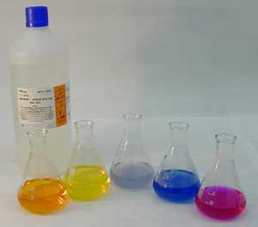
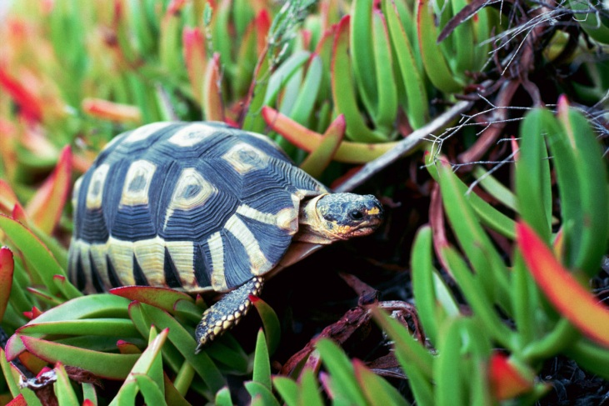
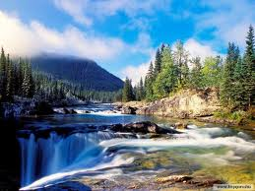
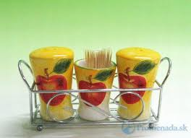
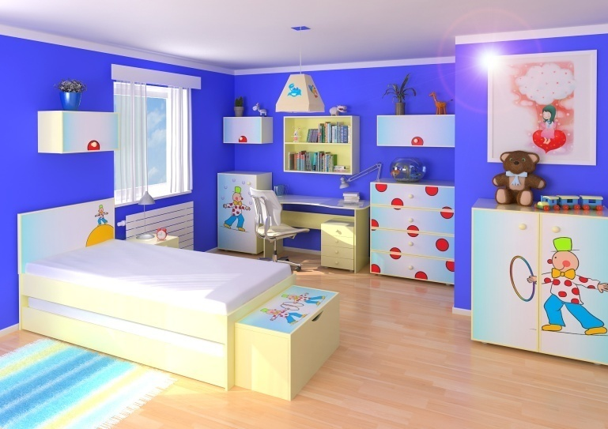
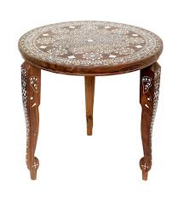
Aké látky nás obklopujú?
Notes:
V motivačnej časti hodiny so žiakmi diskutujeme o tom, aké rozličné látky nás denne obklopujú, snažia sa pomenovať ich rôzne vlastnosti, ich odlišnosti.

Slide 4
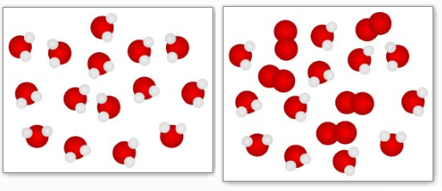
Látky okolo nás
Čisté chemické látky
sú zložené z častíc
rovnakého druhu
Zmesi
látky, ktoré obsahujú dve alebo viac zložiek
Notes:
Poukážeme na rozdiel medzi čistými chemickými látkami a zmesami. Na prvom obrázku je voda- obsahuje len molekuly vody, na druhom obrázku je zmes vody s oxidom uhličitým (sóda), vidíme, že obsahuje dva druhy častíc.

Slide 5
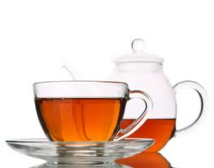
Zmesi podľa skupenstva
tuhé
kvapalné
plynné
Notes:
Objasníme rozdelenie zmesí podľa skupenstva.

Slide 6
Zmesi podľa rozlíšiteľnosti ich zložiek
V niektorých zmesiach dokážeme rozlíšiť jednotlivé zložky, v iných to nevidíme.
Podľa toho delíme zmesi na:
rovnorodé
rôznorodé
Notes:
Pri tejto klasifikácii zmesí upozorníme žiakov na prvú časť oboch nových výrazov: rovno- znamená, že to vyzerá všade rovnaké, rôzno- znamená, že je to v rôznych častiach zmesi rôzne, vidím, že tá zmes má viac zložiek.

Slide 7
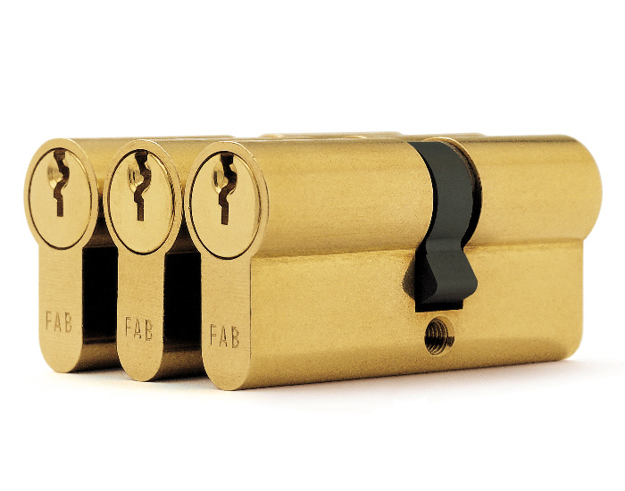
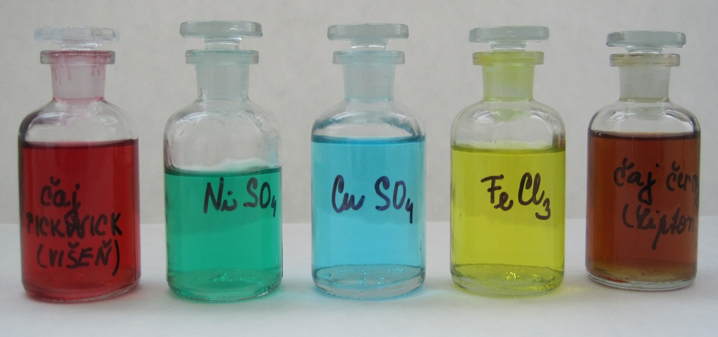
Rovnorodé zmesi - homogénne
Sú tie, v ktorých jednotlivé zložky nedokážeme rozlíšiť voľným okom, lupou ani mikroskopom.
Nazývame ich aj roztoky.
Notes:
Vysvetlíme pojem rovnorodá zmes.

Slide 8
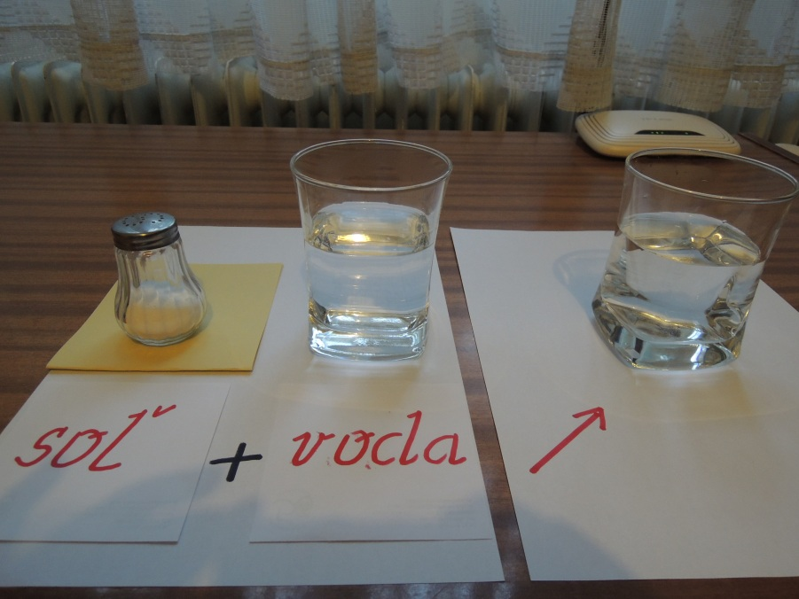
Zloženie roztokov
Roztoky sú zložené z rozpúšťadla a rozpustenej látky.
Najčastejšie sú vodné
roztoky- v nich je
rozpúšťadlom voda.
Môžu byť nasýtené
a nenasýtené.
Notes:
Objasníme zloženie roztokov s dôrazom na najbežnejšie vodné roztoky.

Slide 9
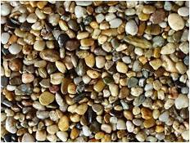
Rôznorodé zmesi- heterogénne
Sú tie zmesi, v ktorých dokážeme rozlíšiť jednotlivé zložky
Notes:
Vysvetlíme pojem rôznorodé zmesi, hľadáme príklady.

Slide 10
Typy rôznorodých zmesí
suspenzia
emulzia
pena
aerosól
Notes:
Podľa toho, aké zložky tvoria rôznorodú zmes, rozlišujeme štyri základní typy rôznorodých zmesí: suspenzia, emulzia, pena, aerosól.

Slide 11
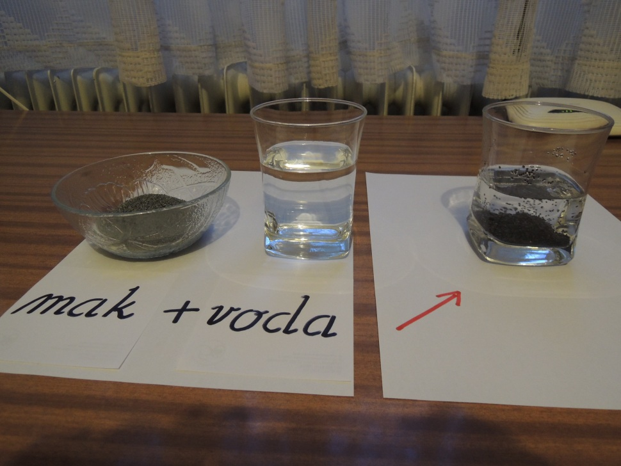
Suspenzia
Tuhá zložka nerozpustená v kvapaline
Suspenzia sa dá pripraviť aj mimo chemického laboratória, napríklad v kuchyni.
Notes:
Suspenzia je prvý typ rôznorodých zmesí. S cieľom uvoľniť atmosféru na hodine môžeme pustiť kúsok z videa V kuchyni.

Slide 12
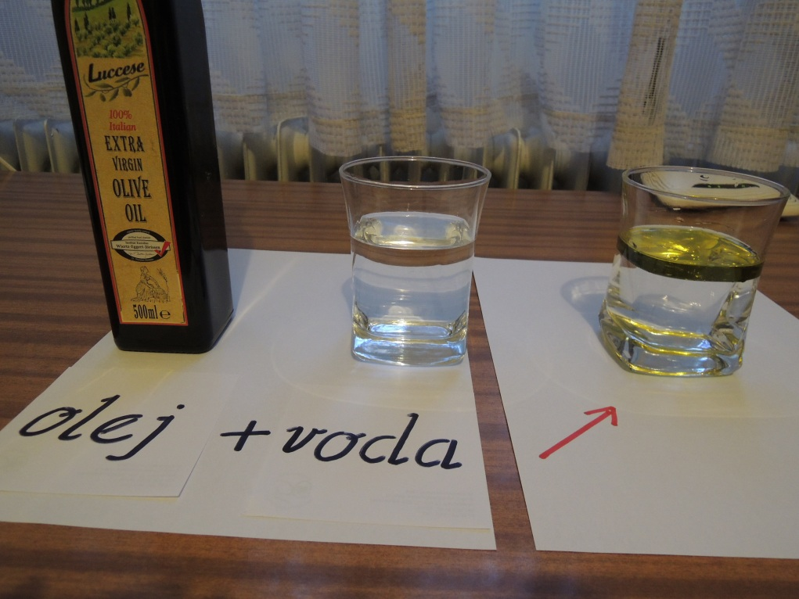
Emulzia
Dve navzájom nerozpustné kvapalné zložky
napríklad olej s vodou
Notes:
S emulziami sa bežne stretávame. Kliknutím na odkaz si môžeme pozrieť, aká môže byť zaujímavá taká obyčajná zmes, akou je olej s vodou.

Slide 13
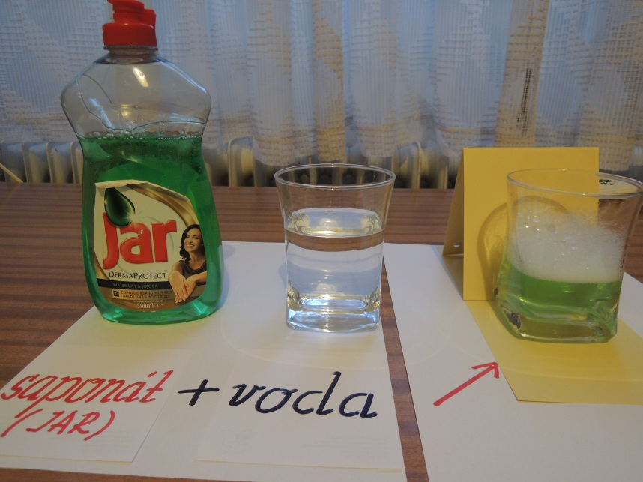
Pena
Plynná zložka nerozpustená v kvapaline
Slonia pasta
Notes:
Vznik peny môžu žiaci vidieť na príklade videa Slonia pasta – reakcia peroxidu vodíka s roztokom jodidu draselného.

Slide 14
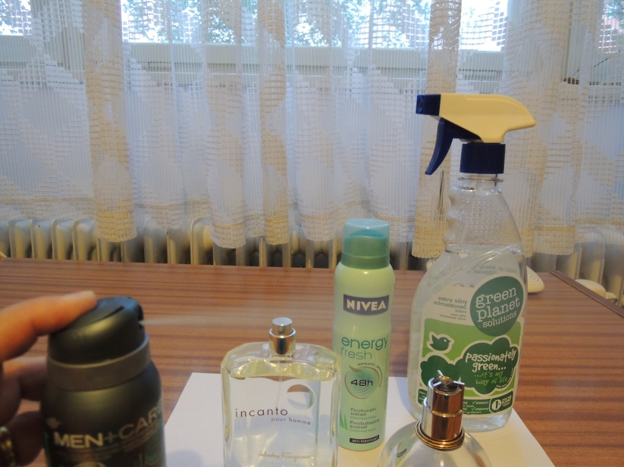
Aerosól
Hmla- drobné kvapôčky kvapaliny jemne rozptýlené vo vzduchu
Dym- drobné čiastočky pevnej látky jemne rozptýlené vo vzduchu
Púštna búrka v Austrálii
Notes:
Poznáme dva typy aerosólu- hmla a dym. Kliknutím na odkaz premietneme žiakom krátke video Púštna búrka v Austrálii.

Slide 15
Zopakujme si:
V prírode sa častejšie stretávame s čistými chemickými látkami alebo so zmesami?
Ako delíme zmesi podľa skupenstva?
Ako poznáš, že zmes je rovnorodá?
Ako vieš, či je zmes rôznorodá?
Vymenuj 4 základné typy rôznorodých zmesí!
Ktorá látka je rozpúšťadlom vo vodnom roztoku?
Notes:
Stručné zopakovanie učiva- spoločne prechádzame jednotlivé otázky, žiaci odpovedajú.

Slide 16
7. Nasledovným zmesiam prideľ kategóriu
(suspenzia, emulzia, pena, aerosól)
ropa vyliata na mori
saponát s vodou
krieda s vodou
zvírený prach na ceste
lak na vlasy pri striekaní

Slide 17
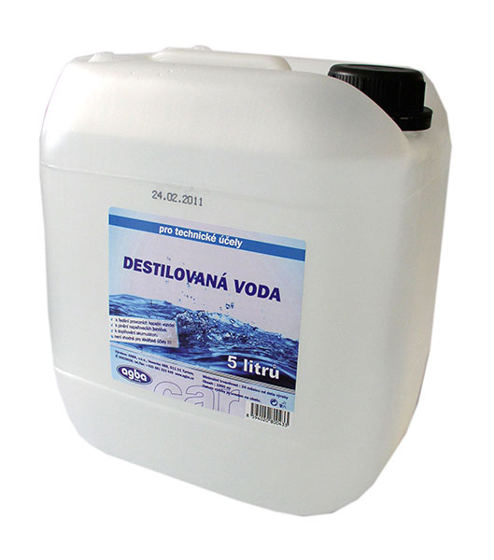
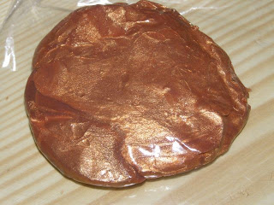
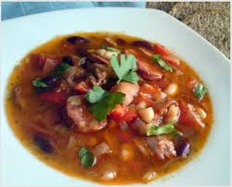
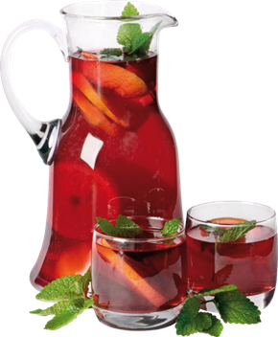
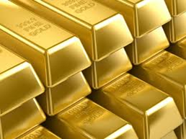
Nájdi zmesi:
bronz
zlato
Notes:
Pri interaktívnej tabuli žiaci označujú obrázky, na ktorých je zobrazená zmes.

Slide 18
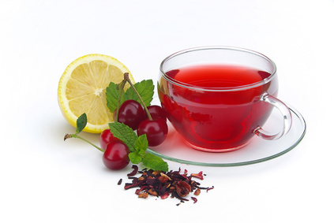
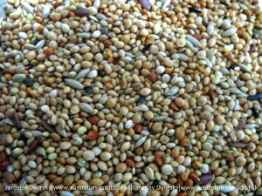
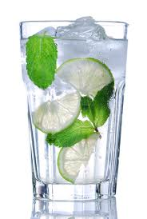
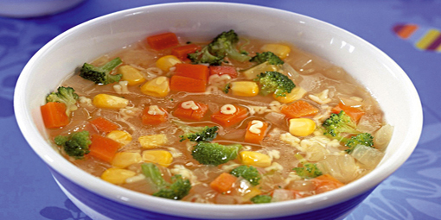
Ktoré sú rôznorodé zmesi?
Notes:
Žiaci pri interaktívnej tabuli hľadajú rôznorodé zmesi, po skončení klikni na tlačidlo v pravom dolnom rohu.

Slide 19
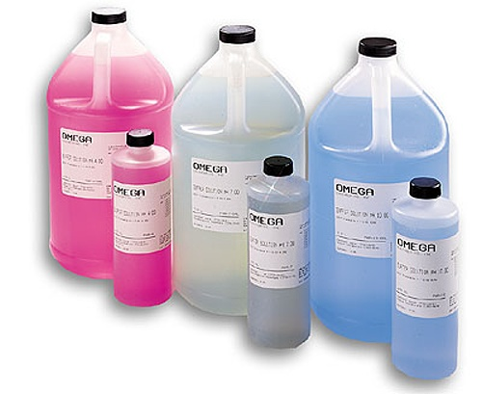
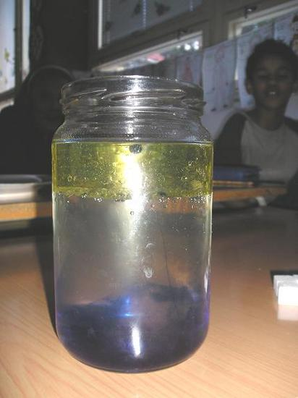
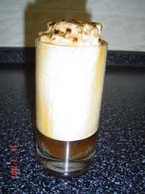
Označ suspenziu:
Notes:
Žiaci na vyzvanie pristupujú k interaktívnej tabuli a hľadajú suspenziu.

Slide 20
Domáca úloha
Na internete si otvor stránku našej školy www.zsvelkeuherce.edupage.org – prihlás sa, v sekcii elearning- testy si nájdi test s názvom Látky a zmesi a over si - zatiaľ cvične - svoje vedomosti
(priamy odkaz na test: http://portal.edupage.org/?test=269273 )
Ak to nepôjde, pozri si túto prezentáciu ešte raz na portáli www.bezkriedy.sk

Slide 21
Ďakujem za pozornosť a spoluprácu.

Slide 22
Zoznam použitej literatúry
Helena Vicenová: Demonštračné a žiacke pokusy v chémii, MPC Ševčenkova 11, Bratislava 2012, str. 9, 16
Daniela Romanová, Emil Adamkovič, Helena Vicenová, Veronika Zvončeková: Chémia pre 6. ročník základných škôl a 1. ročník gymnázií s osemročným štúdiom, EXPOL PEDAGOGIKA 2009
Helena Vicenová: Chémia CVIČEBNICA 6+7, EXPOL PEDAGOGIKA 2011
vlastné zdroje (fotografie, test, ...)
http://www.youtube.com/watch?v=soyoYsYJgp8
http://www.youtube.com/watch?v=4DLV258acbY
http://www.australian-astrild.6f.sk/chov/krmivo-doplnky-potravy/zmes-zrn/
http://www.cez-okno.net/clanok/akcie-cez-okno/delenie-caju
http://www.polystyrenoveizolacie.sk/produkty/epoxy-stone/
http://chemicallove-krystyna.blogspot.sk/2010/06/homogenne-zmesi.html
http://www.zetr.sk/spolocnost/
http://www.food4fun.sk/?food=1&id=88/
http://www.youtube.com/watch?v=17KXsJCVeGQ
http://www.mojevideo.sk/video/b6ee/voda_a_olej.html
http://hejbabenky.blog.cz/0712/nepravidelna-mestruacia-zapaly-riesenie-liecive-byliny

Slide 23
http://wiki.rvp.cz/Knihovna/Tvorive_pokusohrani/Hydropokusy_s_inkoustem/Hra_barev_ve_sklenici
http://www.e-pristroje.cz/merici_pristroje-phmetry.html
http://www.alesio.cz/cafe-blog
http://predmety.skylan.sk/rigo/8/8str/8jmatch.htm
http://dobrejedlo.pluska.sk/dobre-jedlo/clanky/polievky/zeleninova-polievka-pestom.html
http://www.eshop.zeleziarstvo.sk/vyrobca/35/FAB/
http://www.ekoworld.cz/ovocne-caje/c-1249/
http://www.upjs.sk/prirodovedecka-fakulta/fakulta/medaily/bronzova-medaila/
http://davidma.blog.cz/0904/carodejnice
http://www.gify.nou.cz/deti1.htm
http://home.pf.jcu.cz/~bov/tridy-detail.php?topicid=23
http://diva.aktuality.sk/clanok/23432/zazracne-kamene-na-rozne-neduhy/

